Slide 1
MFTH
חברי הקבוצה: עדי בלאייר, אילון נווה, יותם לויט וארז פישמן
מורים: אלי גולדשטיין וניר דוויק

Slide 2
MFTH
MFTH אלה ראשי תיבות ל-.Multi Function Trojan Horse כלומר, סוס טרויאני רב-תפקודי.
סוס טרויאני זה תוכנה שמטרתה לגרום נזק למחשב או לאסוף מידע, זאת תוך חדירה אליו ללא ידיעת המשתמש.

Slide 3
תכונות הMFTH-
ל-MFTH יש מספר תכונות ייחודיות:
לאחר החדירה התוכנית משכפלת את עצמה לאפליקציה קיימת ומוחקת את עקבותיה.
ביצוע ,keyloggingמציאת מידע חיוני ושליחתו ל-Hub.
ביצוע .VPN
ביצוע screenlogging ושליחה ל-Hub.
הצפנת המחשב המזוהם.

Slide 4
טכנולוגיות שנדרשות לביצוע התוכנית

Slide 5
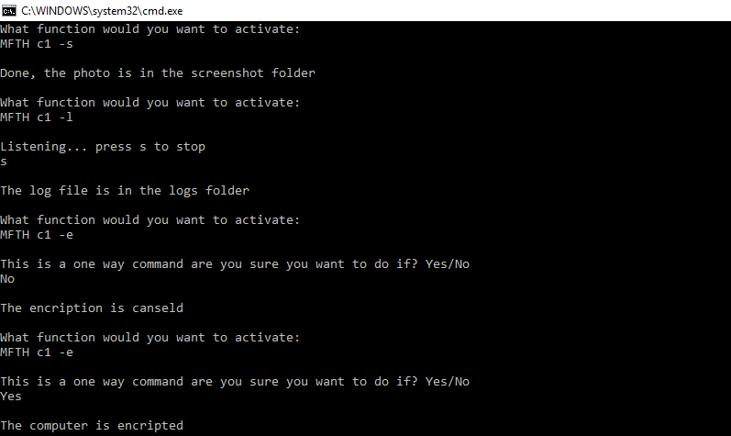
דוגמה לשימוש ב-MFTH
Screenshot לקיחת
Keylogging
הצפנת מחשב

